Slide 1
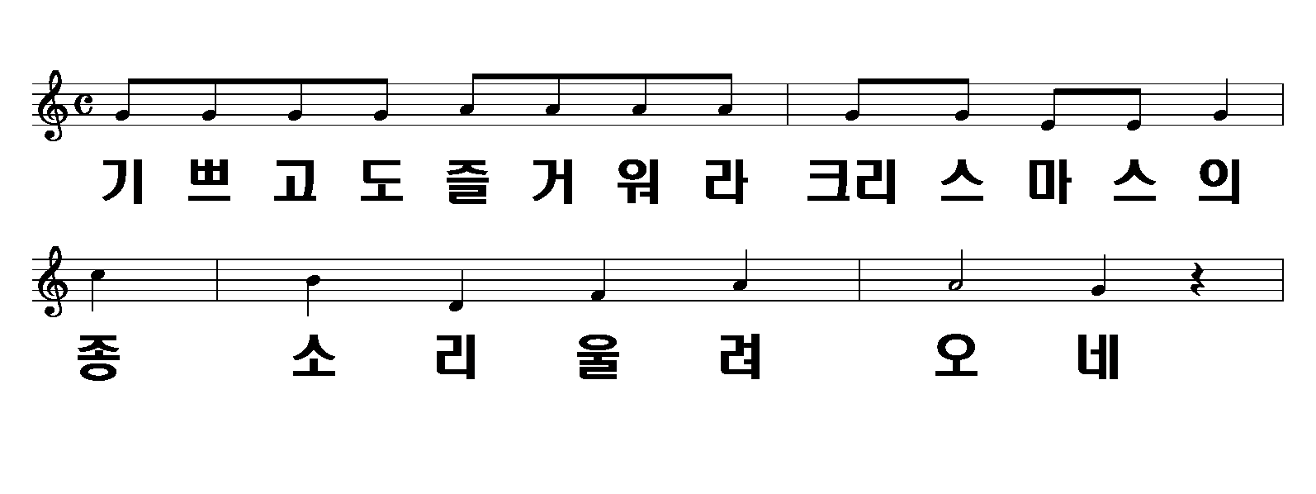
즐거운 크리스마스의 종
1/5

Slide 2
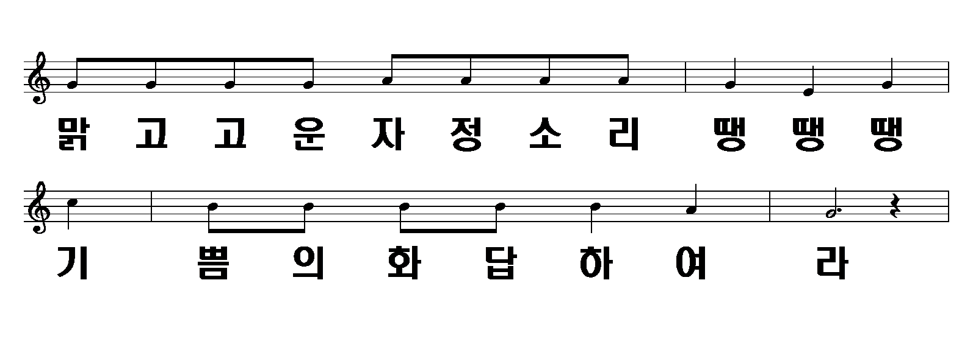
즐거운 크리스마스의 종
2/5

Slide 3
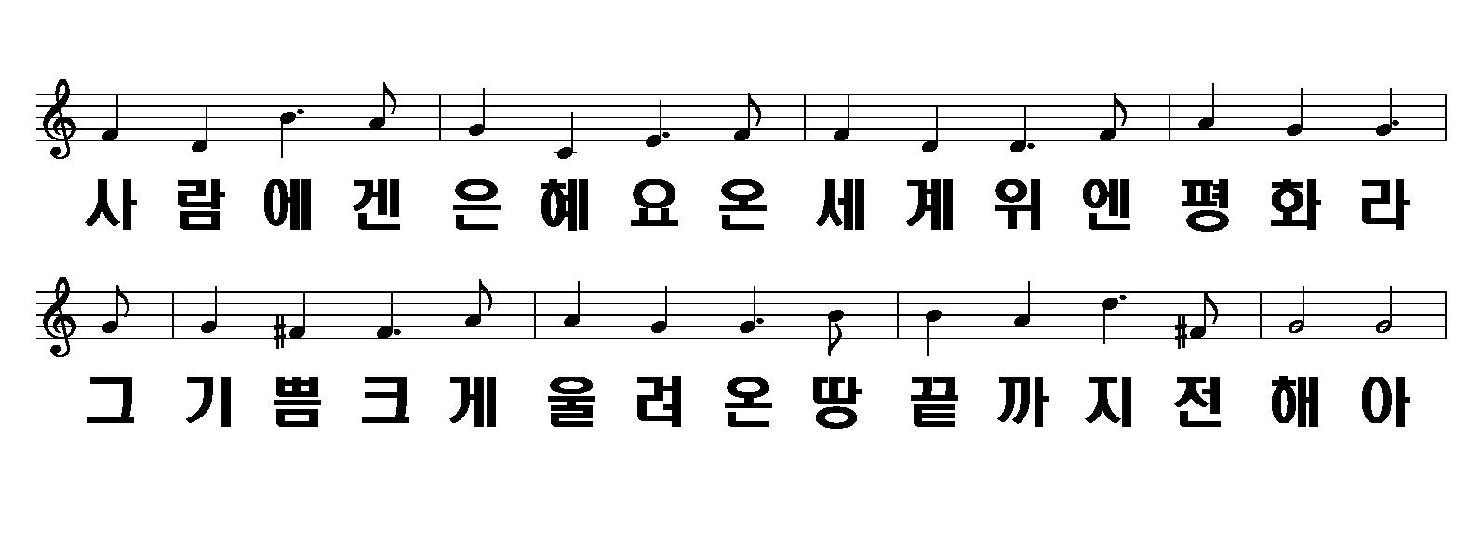
즐거운 크리스마스의 종
3/5

Slide 4
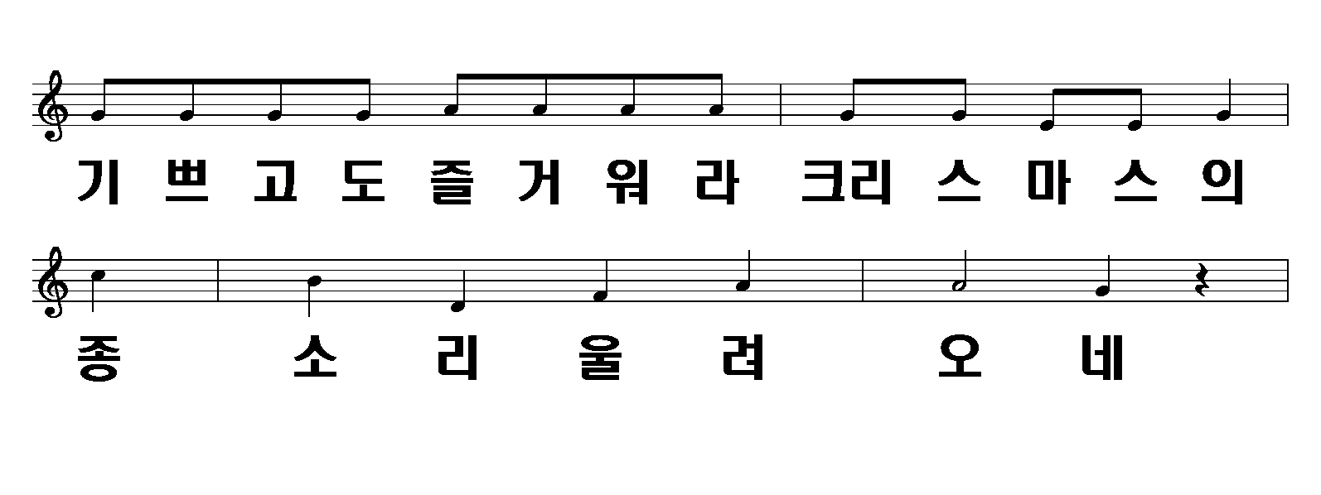
즐거운 크리스마스의 종
4/5

Slide 5
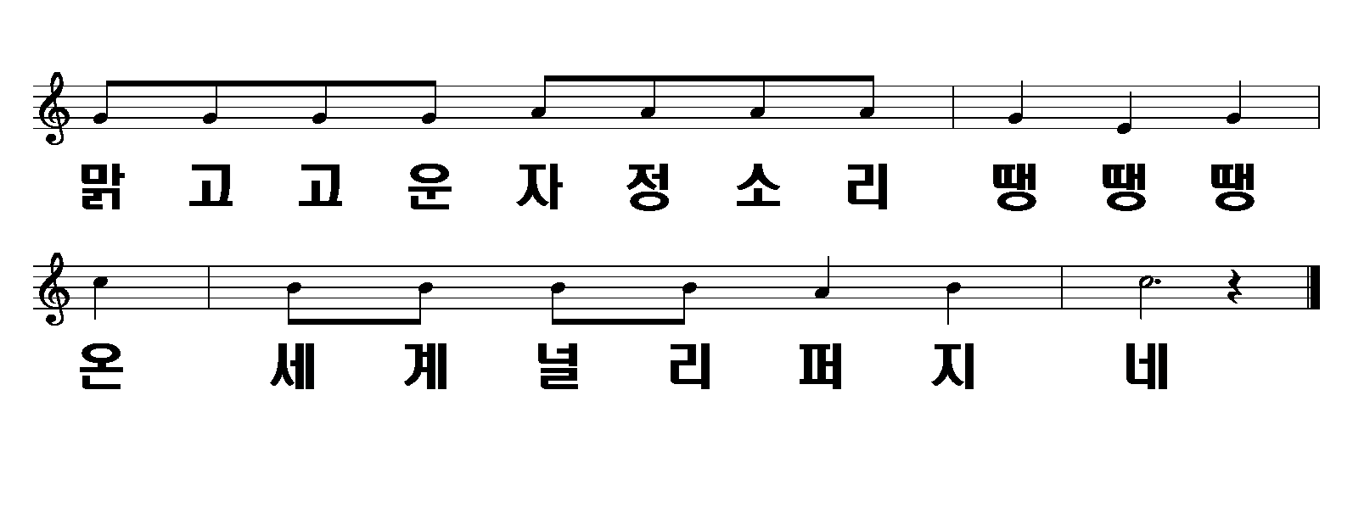
즐거운 크리스마스의 종
5/5

